Slide 1
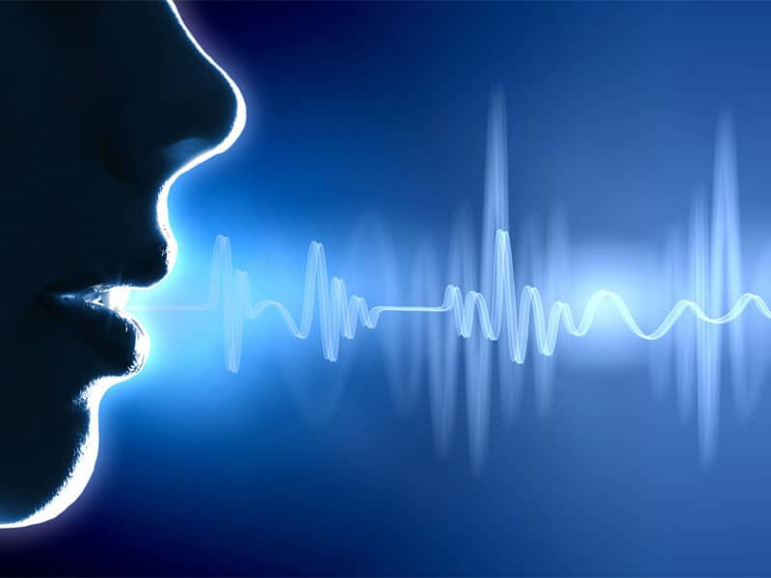
?

Slide 2
স্বাগতম

Slide 3
তথ্য ও যোগাযোগ প্রযুক্তি
একাদশ শ্রেণি
অধ্যায় - ১
বিশ্ব ও বাংলাদেশ প্রেক্ষিত
সময়ঃ ৫০ মিনিট
মূল আলোচনা - বায়োমেট্রিক্স ( ভয়েস রিকগনিশন )
মোহাম্মদ ফরহাদ হোসেন
প্রভাষক - আই,সি,টি
ডন বস্কো কলেজ
বিরিশিরি, দুর্গাপুর, নেত্রকোণা।
ই-মেইলঃ farhadpl@yahoo.com
তারিখঃ ৩০/০৮/২০২০

Slide 4
মনোযোগ সহকারে নিচের ভিডিওটি দেখ -
Play
Pause / Continue
Stop
Next Page

Slide 5
ভিডিওর সব ধারণাঃ
ভিডিওতে তোমরা কী দেখতে পেলে ?
ভিডিওতে সিকিউরিটির জন্য কোন ধরনের প্রযুক্তি
ব্যবহার করা হয়েছে ?
ভিডিওতে ব্যাবহৃত প্রযুক্তিতে ব্যাক্তি শনাক্তকরণে কোন ধরনের বায়োলজিক্যাল ডেটা ব্যবহার করা হয়?
Next Page

Slide 6
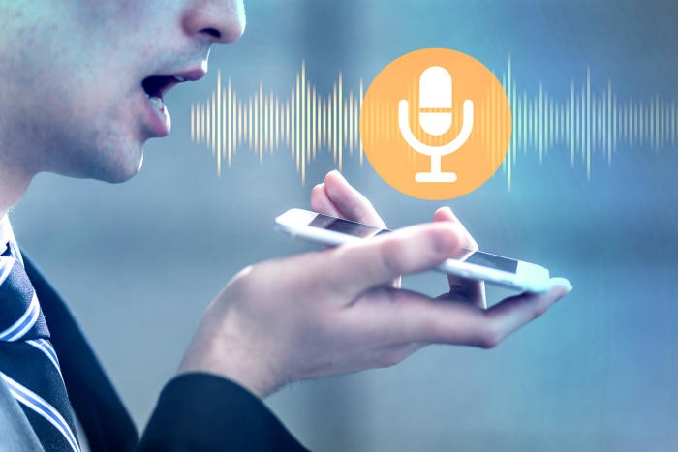
আজকের আলোচনা
বায়োমেট্রিক্স ( ভয়েস রিকগনিশন )

Slide 7
শিখনফল
এই পাঠ শেষে শিক্ষার্থীরা ..
১। ভয়েস রিকগনিশন কী বলতে পারবে।
২। ভয়েস রিকগনিশন বায়োমেট্রিক্স পদ্ধতির সুবিধা,
অসুবিধা এবং ব্যবহার লিখতে পারবে।

Slide 8
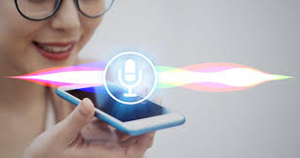
ভয়েস রিকগনিশন
ভয়েস ইনপুট নিয়ে ডেটাবেজের সংরক্ষিত ভয়েসের সাথে তুলনা করা হয়।

Slide 9
ভয়েস রিকগনিশনের সুবিধাঃ

Slide 10
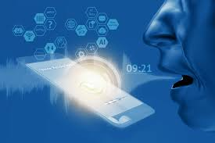
ভয়েস রিকগনিশনের অসুবিধাঃ

Slide 11
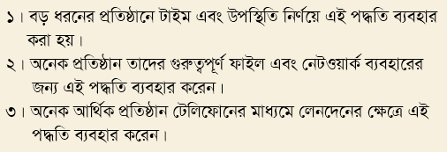
ভয়েস রিকগনিশনের ব্যবহারঃ

Slide 12
?
Next Page

Slide 13
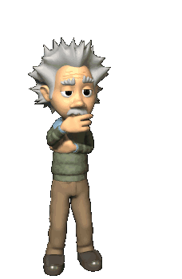
মূল্যায়ন
সাধারণ বহুনির্বাচনি প্রশ্নঃ ( ১ থেকে ৪ )
সঠিক উত্তরের উপর মাউসে ক্লিক কর।
১। মানুষকে এককভাবে শনাক্ত করার প্রযুক্তি হলো-
ক। রোবটিক্স
খ। বায়োইনফরমেট্রিক্স
গ। বায়োমেট্রিক্স
২। ভয়েস রিকগনিশন পদ্ধতির কাজ কি ?
ক। কাল্পনিক জগত নিয়ে
খ। ব্যক্তি শনাক্তকরণ
গ। ড্রাগ আবিষ্কারে
ভুল
ভুল
সঠিক
ভুল
ভুল
সঠিক
Next Page

Slide 14
মূল্যায়ন
সঠিক উত্তরের উপর মাউসে ক্লিক কর।
৩। ভিডিওতে ব্যক্তি শনাক্তকরণের কোন পদ্ধতির কথা বলা হয়েছে?
ক। ডি এন এ
খ। ভয়েস রিকগনিশন
গ। হ্যান্ড জিওমেট্রি
৪। অ্যাকিউরিসি এর পরিমান নিম্ন -
ক। সত্য
খ। মিথ্যা
গ। কোনটাই না
সঠিক
ভুল
সঠিক
ভুল
ভুল
ভুল
Next Page

Slide 15
বাড়ীর কাজ
১। ভয়েস রিকগনিশন কী।
২। ভয়েস রিকগনিশন বায়োমেট্রিক্স পদ্ধতির সুবিধা, অসুবিধা এবং
ব্যবহার লিখ।

Slide 16
ধন্যবাদ সবাইকে

